Slide 1




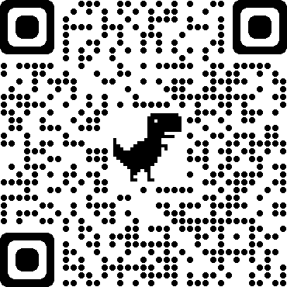




ESCALA DE
FORTALEZAS DE JUEGO
Propiedades Psicométricas en población Argentina
[
Guadalupe de la Iglesia
Consejo Nacional de Investigaciones Científicas y Técnicas
Universidad de Palermo
Universidad de Buenos Aires
Leandro Eidman
Universidad de Ciencias Empresariales y Sociales
Universidad Nacional del Chaco Austral
[
Se presentan los análisis psicométricos de la Escala de Fortalezas de Juego (Gaming Strengths Inventory, GSI; McGonigal, 2015) en población argentina.
ANÁLISIS DE DATOS
Se calculó un análisis factorial confirmatorio utilizando la matriz policórica de los datos y el método de estimación de mínimos cuadrados ponderados diagonalizados (DWLS)
201 adultos gamers 55.2% mujeres, 43.3% varones, 1% no binario, 0.5% otro género 40.9 años (DE = 15.5)
RESULTADOS
AJUSTE DEL MODELO
X²= 475.72, p < .001, CFI= .915, TLI= .905, RMSEA= .095 (IC= .085 - .105), SRMR= .078
CONSISTENCIA INTERNA
alfa de Cronbach= .921, omega de McDonald= .924.
ASOCIACIONES CON CRITERIOS EXTERNOS
Bienestar, r= .67
Satisfacción con la vida, r = .45
Experiencias de juego positivas, r= .15
Rasgos positivos de la personalidad, r= .69
Sintomatología psicológica, r = -.44
Experiencias de juego negativas, r= -.21
[
]
Se concluye que el GSI es una medida con adecuadas propiedades psicométricas para su uso en población local
REFERENCIAS
Castro Solano, A. & Casullo, M. M. (2001). Rasgos de personalidad, bienestar psicológico y rendimiento académico en adolescentes. Interdisciplinaria, 18(1), 65-85.
Cohen, R. J., Swerdlik, M. E., & Sturman, E. (2012). Psychological testing and assessment. McGrawHill.
de la Iglesia, G. (2022, en evaluación). Experiencias en el Uso de Videojuegos en Gamers Argentinos. Psykhé.
de la Iglesia, G. & Castro Solano, A. (2021). ICCP: Inventario de los Cinco Continuos de la Personalidad. Evaluación de los rasgos positivos y patológicos de la personalidad. Buenos Aires: Paidós.
Góngora, V. & Castro Solano, A. (2021). Validación del SCL-27 en población general y en población clínica argentina. Psicodebate, 21(1), 49-60.
Hardt, J., & Gerbershagen, H. U. (2001). Cross-validation of the SCL-27: a short psychometric screening instrument for chronic pain patients. European Journal of Pain, 5(2), 187–197. https://doi.org/10.1053/eujp.2001.0231
International Test Commission (2017). ITC Guidelines for Translating and Adapting Tests (Second Edition). ITC.
Jamovi (2021). Jamovi. (Version 2.2.5) [Computer Software]. https://www.jamovi.org.
John, O. (1990). The five factor taxonomy: Dimension of personality in the natural language and in questionnaires. En L. Pervin (Ed.), Handbook of personality: Theory and Research. Guilford Press.
Keyes, C. L. M. (2005). Mental illness and/or mental health? Investigating axioms of the complete state model of health. Journal of Consulting and Clinical Psychology, 73, 539-548. https://doi.org/10.1037/0022-006X.73.3.539
Lupano Perugini, M. L., de la Iglesia, G., Castro Solano, A., & Keyes, C. L. M. (2017). The mental health continuum–short form (MHC–SF) in the Argentinean context: Confirmatory factor analysis and measurement invariance. European Journal of Psychology, 13, 93–108. https://doi.org/10.5964/ejop.v13i1.1163
McGonigal, J. (2015). Super Better. Penguin Books.
R (2022). The R Project for Statistical Computing (Versión 4.2.0). [Computer Software]. https://www.r-project.org/
Snodgrass, J. G., Dengah, H. J. F., Lacy, M. G., Bagwell, A., Oostenburg, M. V., & Lende, D. (2017). Online gaming involvement and its positive and negative consequences: A cognitive anthropological “cultural consensus” approach to psychiatric measurement and assessment. Computers in Human Behavior, 66, 291-302. https://doi.org/10.1016/j.chb.2016.09.025.
gdelaiglesia@gmail.com
@cienciagamerok
@cienciagamer
/cienciagamerFB

